Slide 1

了解你的客户

Slide 2

什么是了解你的客户？
银行检查客户身份的政策流程
客户
其它人无法用你的名字做任何事
其它人
客户

Slide 3

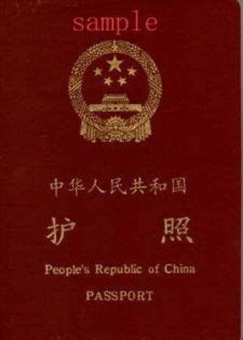

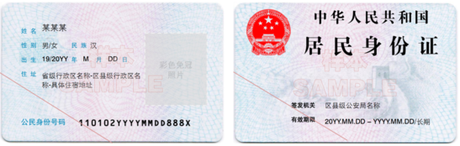
了解你的客户所必须的文件？
身份证明
你就是你说的那样
地址证明
你住在你说的地址
护照
身份证
驾驶执照

Slide 4
哪里需要了解你的客户？
银行间
服务中心提供了解客户表格
在线下载表格
提交复印件，携带原件备查

Slide 5
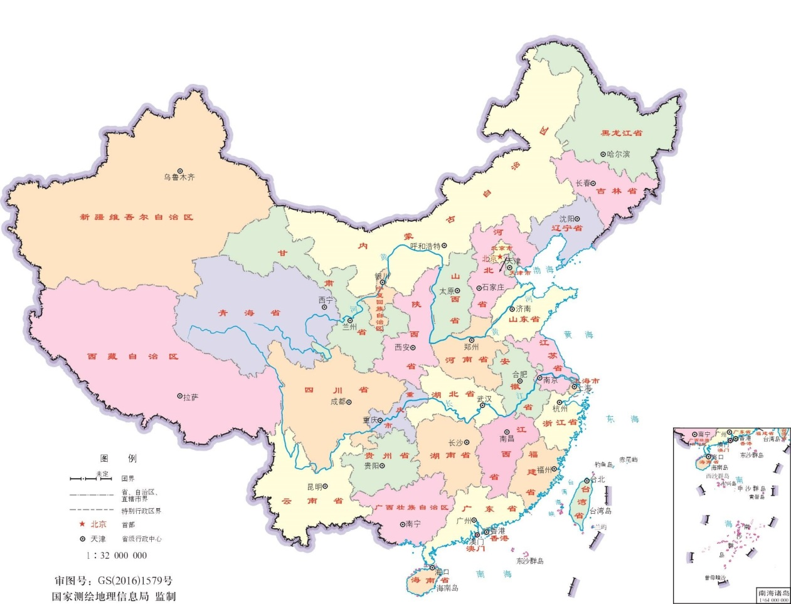




什么是身份证？
公民的唯一识别码
详细的个人信息储存在政府数据库中
可以在中国境内任何地区获得
性别
姓名
地址
生日
政府数据库

Slide 6




谁可以申请身份证？
我刚满16岁，听说可以申请身份证了，真的么？
我能给3岁的女儿申请身份证么
所有超过16岁的中国居民均可申请身份证
可以给她申请有效期为5年的身份证

Slide 7
我怎么申请身份证?
提供以下文件
身份证明
与户主的关系证明
预约注册中心
如果已有身份证，可以输入身份证号下载电子身份证明

Slide 8
如果你还没有身份证，马上开始申请，
因为在银行开户必须要身份证！

